Slide 1

BECOME A GIT HERO!
Mohamed GHABRID– avril 2016

Slide 2
AGENDA
INTRODUCTION
SETUP
CONFIG
INIT
COMMIT
DIFF
LOG
REMOVE
MOVE
IGNORE
BRANCH
CHECKOUT
MERGE

Slide 3

INTRODUCTION
Version Control System

Slide 4
LOCAL VERSION CONTROL SYSTEM
Local computer
Checkout
Version database
File
Version 3
Version 2
Version 1
Notes:
La méthode commune pour la gestion de version est généralement de recopier les fichiers dans un autre répertoire (peut-être avec un nom incluant la date dans le meilleur des cas).

Slide 5
CENTRALIZED VERSION CONTROL SYSTEM
Central VCS Server
Computer A
Version database
Checkout
Version 3
File
Version 2
Computer B
Checkout
Version 1
File
Notes:
Ces systèmes tels que CVS, Subversion, et Perforce, mettent en place un serveur central qui contient tous les fichiers sous gestion de version, et des clients qui peuvent extraire les fichiers de ce dépôt central.
Pendant de nombreuses années, cela a été le standard pour la gestion de version.
Si ce serveur est en panne pendant une heure, alors durant cette heure, aucun client ne peut collaborer ou enregistrer les modifications issues de son travail

Slide 6
DISTRIBUTED VERSION CONTROL SYSTEM
Computer A
Version database
Version 3
Version 2
Version 1
Computer B
Computer C
Version database
Version database
Version 3
Version 3
Version 2
Version 2
Version 1
Version 1
Notes:
les clients n’extraient plus seulement la dernière version d’un fichier, mais ils dupliquent complètement le dépôt

Slide 7

GIT ORIGIN
2005
Git
Conflit entre la communauté développant le noyau linux et la société en charge du développement de BitKeeper.
Développement de GIT (principalement par Linux Torvalds) avec comme objectifs :
• Vitesse
• Conception simple
• Support pour les développements non linéaires (milliers de branches parallèles)
• Complètement distribué
• Capacité à gérer efficacement des projets d’envergure tels que le noyau Linux (vitesse et compacité
des données)
Notes:
Linux / BitKeeper
Linus Torvalds : le créateur de Linux
Certains des objectifs du nouveau système étaient les suivants :
• Vitesse
• Conception simple
• Support pour les développements non linéaires (milliers de branches parallèles)
• Complètement distribué
• Capacité à gérer efficacement des projets d’envergure tels que le noyau Linux (vitesse et compacité
des données)

Slide 8
GIT IN A FEW WORDS
Everything is local!
Notes:
Comme vous disposez de l’historique complet du projet localement sur votre disque dur, la plupart des opérations semblent instantanées.
Par exemple, pour parcourir l’historique d’un projet, Git n’a pas besoin d’aller le chercher sur un serveur pour vous l’afficher ; il n’a qu’à simplement le lire directement dans votre base de donnée locale.
Si vous voyagez en train ou en avion et voulez avancer votre travail, vous pouvez continuer à gérer vos versions sans soucis en attendant de pouvoir de nouveau vous connecter pour partager votre travail

Slide 9
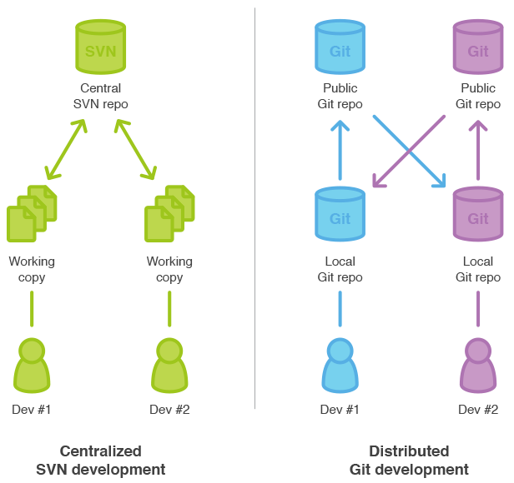
GIT IS NOT SVN!

Slide 10
SNAPSHOTS, NOT DIFFERENCES!
Checkins over time
Delta Storage
Version 1
Version 2
Version 3
Version 4
File A
∆1
∆2
File B
∆1
File C
∆1
∆2
∆3
Storage
Version 1
Version 2
Version 3
Version 4
FileA
FileA1
FileA1
FileA2
FileB
FileB
FileB
FileB1
FileC
FileC1
FileC2
FileC3
Notes:
Des instantanés, pas des différences
Si les fichiers n’ont pas changé, Git ne stocke pas le fichier à nouveau, juste une référence vers le fichier original qui n’a pas été modifié

Slide 11

GIT OBJECTS
BLOB
TREE
COMMIT
TAG
ALL IS SHA-1!
Notes:
gère l’intégrité
Dans Git, tout est vérifié par une somme de contrôle avant d’être stocké et par la suite cette somme de contrôle, signature unique, sert de référence.
40 hex characters (20 bytes) => 24b9da6552252987aa493b52f8696cd6d3b00373
Git stocke tout non pas avec des noms de fichier, mais dans la base de données Git indexée par ces valeurs

Slide 12
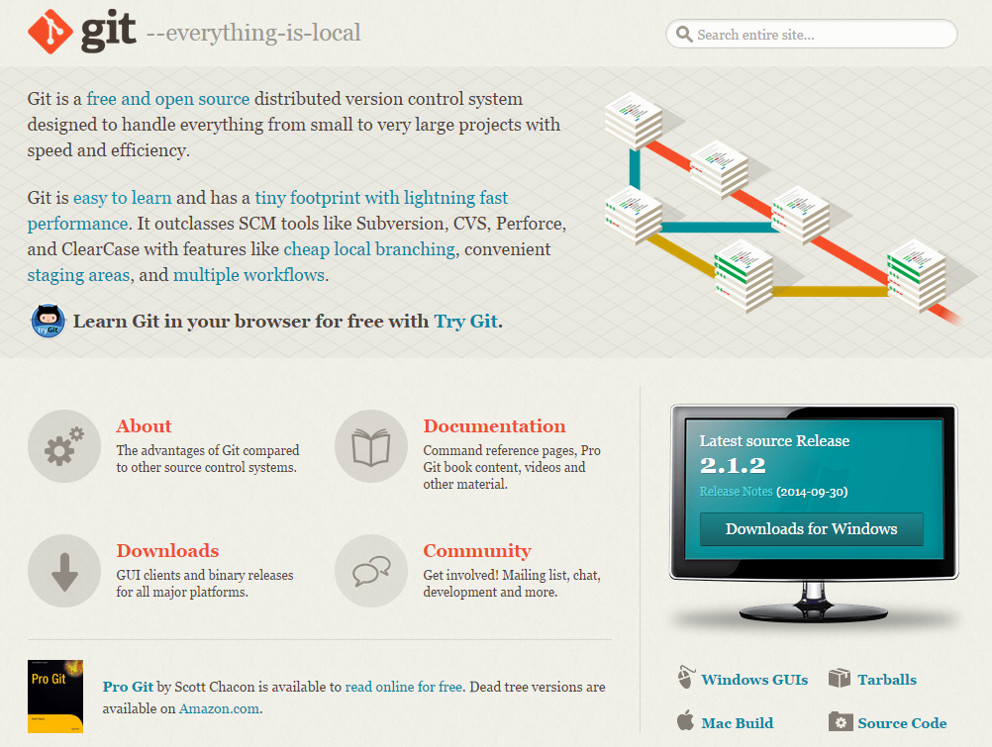
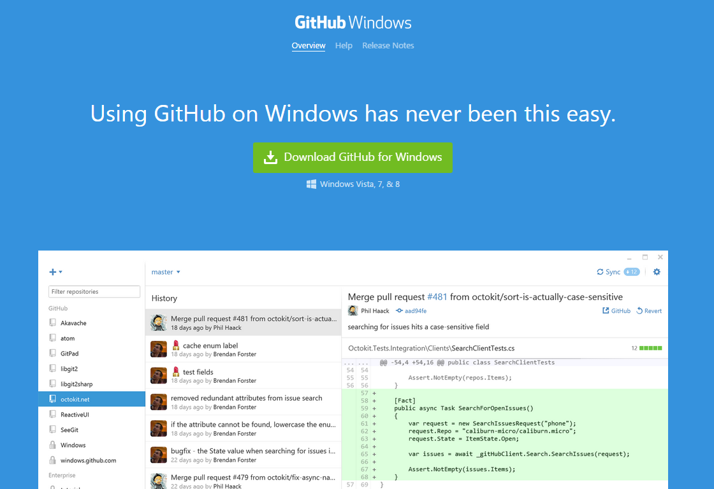
GIT TOOLS
GIT CLI
GITHUB FOR WINDOWS

Slide 13
SetUP
Installation Git

Slide 14
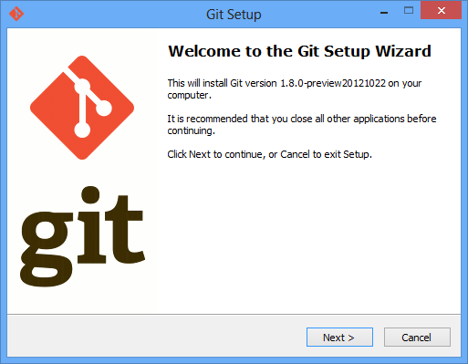
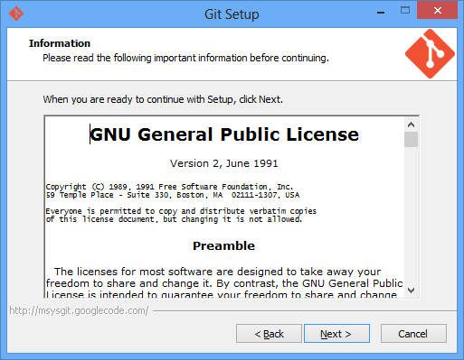
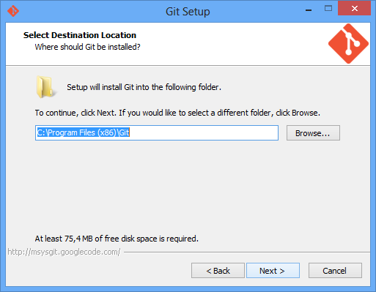
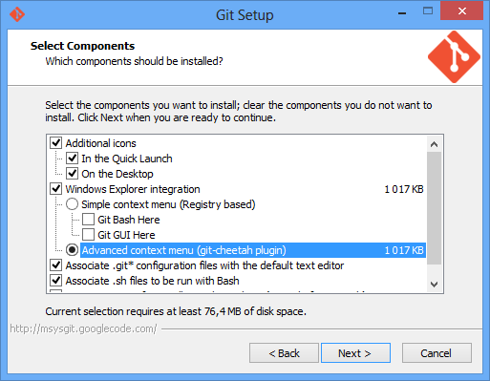
GIT SETUP (1/2)

Slide 15
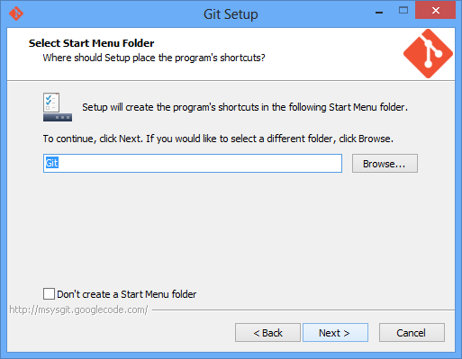
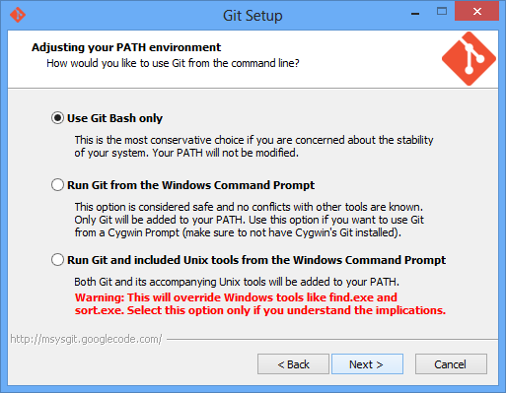
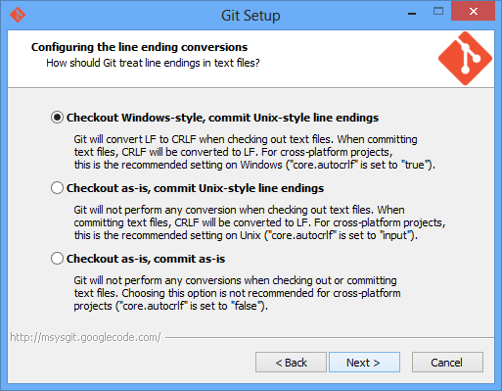
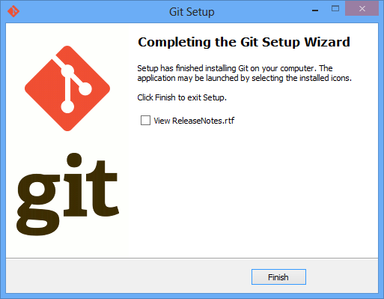
GIT SETUP (2/2)

Slide 16
GIT HELP ME PLEASE
#Liste des commandes fréquemment utilisées
git help
# Afficher l'aide a specific co
git $command --help

Slide 17
CONFIG
Configuration Git
Notes:
Vous ne devriez avoir à réaliser ces réglages qu’une seule fois

Slide 18
GLOBAL CONFIGURATION
~/.gitconfig
#Configurer le nom d'utilisateur global
git config --global user.name "Mohamed GHABRID"
#Configurer l’email globale
git config --global user.email "m.ghabrid@gmail.com "
Notes:
Spécifique à l’utilisateur, elle est stockée à la racine de son compte, dans le fichier ~/.gitconfig
C’est important car tous les commits Git utilisent cette information et elle est indélébile dans tous les commits que vous pourrez manipuler

Slide 19
LOCAL CONFIGURATION
.git/config
#Configurer le nom d'utilisateur locale
git config user.name "Mohamed GHABRID"
#Configurer l’email locale:
git config user.email m.ghabrid@gmail.com
Notes:
Spécifique à chaque dépôt local, elle est stockée dans le .git/config

Slide 20
SYSTEM CONFIGURATION
/etc/gitconfig
#Configurer le nom d'utilisateur système
git config --system user.name "Mohamed GHABRID"
#Configurer l’email système
git config --system user.email m.ghabrid@gmail.com
Notes:
Généralement stockée dans /etc/gitconfig, elle est partagée par tous les utilisateurs

Slide 21
LINE-ENDINGS CONFIGURATION
#Configurer fins de ligne
git config --global core.autocrlf true
git config --global core.autocrlf input
Notes:
retour chariot et un caractère de saut de ligne pour newlines pour windows.
Saut de ligne pour Mac et Linux
=> Convertir automatiquement

Slide 22
COLOR UI CONFIGURATION
#Configurer la couleur ui
git config --global color.ui auto

Slide 23
GIT ALIASES
#Faire de "com" l’alias de " commit" r commit
git config alias.com commit
# Faire de " chk " l’alias de "checkout" r
git config alias.chk checkout
#Faire "br" l’alias de "branch"
git config alias.br branch

Slide 24
CHECK YOUR CONFIGURATION
#List git configuration
git config --list

Slide 25
INIT
Créer un nouveau référentiel Git

Slide 26
INIT A LOCAL REPOSITORY
#Initialiser un nouveau référentiel local
git init

Slide 27
DIRECTORY STRUCTURE
|-- HEAD # pointeur vers votre branche courante
|-- config # vos préférences de configuration
|-- description # description de votre projet
|-- hooks/ # Scripts utilisés par diverses commandes Git
|-- index # Fichier d’index
|-- logs/ # Logs des historiques
|-- objects/ # vos objets (commits, trees, blobs, tags)
|-- refs/ # pointers to your branches
Notes:
Le répertoire Git est le répertoire qui stocke toute l'histoire Git et méta-données de votre projet - y compris tous les objets (commits, trees, blobs, tags), tous les pointeurs sur les différentes branches et plus.

Slide 28
GIT FILESYSTEM
Working directory
Git index
Git directory
(.git)
untracked
unmodified
modified
staged
commited
Checkout the project
Stage files
Commit files

Slide 29
COMMIT
Comprendre le "Commit"

Slide 30
CREATE A FIRST COMMIT FROM CLI
#Créer un nouveau fichier
vi index.html
#Vérifier l'état
git status
#Indexer un fichier
git add index.html
#Vérifier l'état
git status
#Commit
git commit –m "First Commit"

Slide 31
HEAD
HEAD
C1
C2
master

Slide 32
DIFF
Visualisation des changements

Slide 33

SHOW DIFFERENCES
#Afficher les changements non indexé
git diff
#Afficher les changement indexé
git diff --cached (--staged)
#Afficher les modifications vs HEAD
git diff HEAD
Vous pouvez faire un « diff » de trois manières

Slide 34
GIT DIFF OPTIONS
# Afficher les changements non indexé
git diff --color-words
# Afficher les changement indexé
git diff --word-diff
# Afficher les détails sur les modifications
git diff --stat

Slide 35
LOG
Travailler avec l’historique

Slide 36
GIT LOG / OUTPUT FORMATTING
git log
git log --stat
git log --patch
git log --pretty=format:"%h - %an, %ar : %s"
git log --pretty=format:"%h %s" –graph
git log --since=3.weeks
git log --graph –all --decorate --oneline

Slide 37
REMOVE
Suppression de fichiers dans Git

Slide 38
REMOVE A FILE
#Supprimer un fichier et indexer la suppression
git rm file1.txt
#Supprimer un fichier sans indexer la suppression
rm file2.txt

Slide 39
REMOVE MULTIPLE FILES
#indexer les fichiers supprimés:
git add –u .

Slide 40
MOVE
Déplacer et renommer des fichiers dans Git

Slide 41
MOVING AND RENAMING ARE THE SAME THING
#Renommer un fichier:
git mv README.txt RENAME.txt
=
mv README.txt RENAME.txt
git rm README.txt
git add RENAME.txt

Slide 42
MOVE MULTIPLE FILES
#Indexer les fichiers renommés
git add –A .

Slide 43
IGNORE
Ignorer les fichiers et répertoires

Slide 44
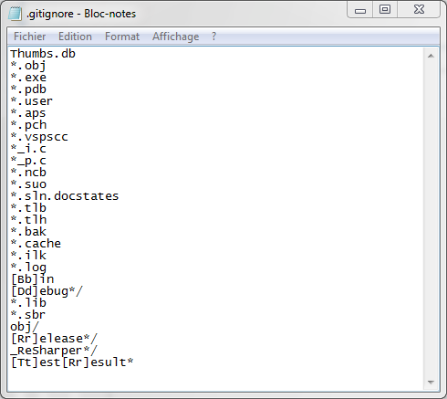
.GITIGNORE FILE CONTENT

Slide 45
RESET / REVERT
Défaire avec Git

Slide 46
UNDOING IN GIT
Le choix de la méthode appropriée dépend de si oui ou non vous avez commité l'erreur, si vous avez commité l'erreur, vous avez probablement partagé l'erreur avec quelqu'un d'autre.
Erreurs non committés
Erreurs commités
Modification d'un fichier modifié
$ git checkout HEAD $file
Changer votre dernier commit
$ git commit --amend
Désindexation un fichier indexé
$ git reset HEAD $file
Revenir au commit le plus récent
$ git revert HEAD

Slide 47
BRANCH
Travailler en toute sécurité avec des branches

Slide 48
MASTER BRANCH
HEAD
master
C1
C2
C3

Slide 49
CREATE A NEW BRANCH
HEAD
#Créer une nouvelle branche
git branch testing
master
C1
C2
C3
testing
Notes:
$git branch –v
$git branch --no-merge
$git branch --merged

Slide 50
GIT BRANCH COMMANDS
#Liste des branches locales
git branch
#Supprimer une branche
git branch –d $branch
#Forcer la suppression d’une branche
git branch –D $branch

Slide 51
GIT CHECKOUT COMMAND
master
#Changer de branche:
git checkout release
C1
C2
C3
release
HEAD

Slide 52
COMMIT IN THE TESTING BRANCH
master
C1
C2
C3
C4
release
HEAD

Slide 53
COMMIT IN THE MASTER BRANCH
master
HEAD
C5
C1
C2
C3
C4
release

Slide 54
MERGE
Fusionner les changements

Slide 55
MERGE BETWEEN TWO BRANCHES
HEAD
master
C1
C2
C3
C5
C6
C4
testing

Slide 56

RESOLVING CONFLICTS
Dans certaines situations, vous devez résoudre des conflits !

Slide 57
GIT BRANCH COMMANDS
#Abandonner une fusion
git merge --abort
#Squash all the commits from $branch before merging
git branch --squash $branch

Slide 58
Stratégies de BRANCHING et de MERGING
Les scénarios courants dans la pratique

Slide 59
CONSIDERATIONS
Problème avec des builds?
Problème avec des fonctionnalités qui provoque des instabilités?
Problème avec la gestion des versions de logiciels?
Alors ... créer des branches est bon pour vous!

Slide 60
THE GITFLOW WORKFLOW (1/2)
The Gitflow Workflow defines a strict branching model designed around the project release. While somewhat more complicated than the Feature Branch Workflow, this provides a robust framework for managing larger projects with efficient collaboration.
http://nvie.com/posts/a-successful-git-branching-model/

Slide 61
THE GITFLOW WORKFLOW (2/2)
v0.1
v0.2
v1.0
master
hotfixes
releases
develop
feature A
feature B
Timeline

Slide 62
MAIN BRANCHES
MASTER est la dernière version de la branche en production
DEVELOP est la branche d'intégration utilisée pour les builds

Slide 63
SUPPORTING BRANCHES
FEATURE: Utilisée pour développer une nouvelle fonctionnalité.
RELEASE: préparation d'une nouvelle version du produit.
HOTFIX: utilisé quand un bug critique dans une version de production doit être résolu immédiatement.

Slide 64
FEATURE BRANCHES
Feature doit bifurquer de la branche develop
Feature doit être fusionnée avec develop
Convention de nommage
feature-*

Slide 65
RELEASE BRANCHES
Release doit bifurquer de develop
Release doit être mergée avec develop et master
Convention de nomage
release-*

Slide 66
HOTFIX BRANCHES
Hotfix doit bufirquer de master
Hotfix doit être mergèe avec develop et master
Convention de nommage
hotfix-*
Processus:
Créer une nouvelle branche hotfix
Merger hotfix avec master
Merge hotfix avec develop
Supprimer la branche hotfix

Slide 67
GIT TAGS 1/2
Tag léger:
git tag v2.0
tag annoté :
git tag
–a v2.0
–m "version 2.0"

Slide 68
ADD TAG ON MASTER BRANCH
GIT TAGS 2/2
a tag on master:
$> git tag –a 0.1 –m ’’<comment>’’ master
$> git push -tags

Slide 69
REMOTES
Flux de travail distribué

Slide 70
CLONE A REPOSITORY
#Cloner un dépôt existent
git clone $repository
#Clone un dépôt dans un répertoire spécifique
git clone $repository $directory

Slide 71
ADD A REMOTE REPOSITORY
#Ajouter un dépôt distant
git remote add $alias $repository_url
#Liste de tous les dépôts distants
git remote –v
#Suppression d'un dépôt distant
git remote –d $alias

Slide 72
PUSH / PULL
# Poussez des modifications au dépôt distant
git push origin master
#Tirez des modifications du dépôt distant
git pull origin master
master
origin/master
git push origin/master
master
git merge origin/master
git fetch origin/master
git pull origin/master

Slide 73
CODE REVIEW
Pull request overview

Slide 74
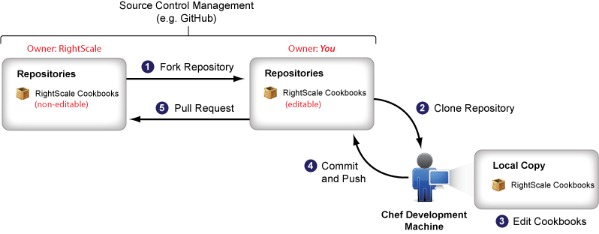
PULL REQUEST

Slide 75

RESOURCES

Slide 76

Thank you!

Slide 77
